Slide 1
Déclaration des Nations Unies sur les droits des peuples autochtones
Semaine de la verité et de la reconciliation
2023

Slide 2
Questions pour refléchir:
Comment est-ce que la doctrine de la découverte s’applique dans votre province ou territoire? (Sur quelle base est-ce que le gouvernement local affirme-t-il qu’il a la souveraineté?)
Qu’est-ce qu’on peut dire à une personne qui s’exprime des concernes à propos de l’implémentation de la Déclaration des Nations Unies sur les Droits des Peuples Autochtones?
Quelle est une chose que vous pouvez faire de promouvoir l’implémentation de la DNUDPA?
Comment peut tout le monde au Canada en tant que nation bénéficier de l’implémentation des lois des peuples Autochtones?

Slide 3
Ressources:
Text of UN Declaration on the Rights of Indigenous Peoples
Handbook on the UN Declaration
Understanding UNDRIP & Bill C-15: Warrior Life Podcast
Indigenous Law Research Unit resources, Uvic
John Borrows, “Canada’s Indigenous Constitution” (2010).
Canada’s Action Plan

Slide 4

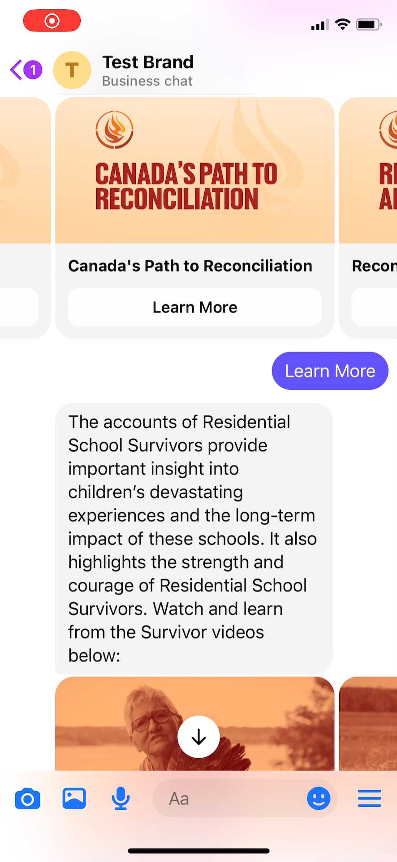


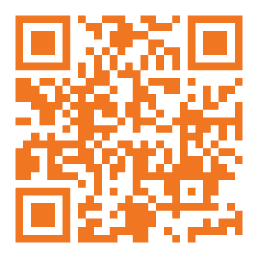
La réconciliation commence par l’éducation
Apprendre en plus a propos des pensionnats et le chemin vers la réconciliation au travers de notre expérience de Messagerie interactive.
Scannez le code QR maintenant!

Slide 5
Merci!
Pour accéder au site Web:
www.nctr.ca
Pour accéder les archives:
archives.nctr.ca
Poser une question à un archiviste :
NCTR@umanitoba.ca
Soumettre une démande pour un dossier:
NCTRrecords@umanitoba.ca
L’Unité d’éducation:
Kaila.Johnston@umanitoba.ca
Sandra.Bender@umanitoba.ca
Amber.Ali@umanitoba.ca
Tél.: 1-204-474-6069
Sans frais: 1-855-415-4534
Suivez notre page Facebook et nos autres médias sociaux

